Slide 1
Группа 103b
29 сентября 2025 года, 13:00—16:15
 | 8 | П | А |  | ЗинаДЗ | Косой | ЗачетУ «Близнецы» | ЗачетП тестЧисл-3 | Зачет ИТОГ |  |  | ?Косой | ТхСемья | УстнДЗ Семья |  | грам.урок | Работа на занятии
1 | Дэн Пинфэй | + | 1 |  | 4,9 | 4,5 | 95 | 98,21 | 97 |  |  | + |  | 10) \\ | 98 |  | 100
2 | Син Цзиньюй | + | 3 |  | запись | 4,5 | 75 | 66,07 | 71 |  |  |  | + | 13) ##*\\ | 83 |  | 100
3 | У Яохуэй | + | 2 |  | 4 | 5 | 95 | 100 | 98 |  |  |  | + | 15) \\ | 98 | + | 100
4 | Фу Цзе | + | 4 |  | 4,1 | 5 | 95 | 89,29 | 92 |  |  | + |  | 5) *\\ | 93 |  | 100
5 | Фу Цзявэнь | + | 3 |  | 4 | 5 | 95 | 92,86 | 94 |  |  |  | + | 17) *\\\\ | 91 |  | 100
6 | Хань Яньчао | + | 3 |  | 3 | 4,5 | 95 | 96,43 | 96 |  |  |  | +- | 4) *\\\ | 92 | + | 67
7 | Хэ Пин | + | 3 |  | 4,5 | 4,8 | 75 | 85,71 | 80 |  |  |  | +- | 6) *\\ | 93 | --+ | 40
8 | Цай Цзяжуй | + | 3 |  | 5 | 5 | 72 | 41,07 | 57 |  |  |  | + | 14) *\ | 94 |  | 100
9 | Цао Цэ | + | 3 |  | 5 | 5 | 80 | 55,36 | 68 |  |  |  | + | 12) *\\ | 93 |  | 100
10 | Чжан Дунцин |  |  |  |  |  | 86 | 50 | 68
11 | Чжан Кэхуа | + | 3 |  | 4 | 4 | 75 | 96,43 | 86 |  |  |  | - | 8) *\\\ | 92 | ———— | 0
12 | Чжан Сымин | + | 4 |  | 4 | 4,5 | 85 | 89,29 | 87 |  |  | -+ |  | 1) +5 \\ | 100 | + | 67
13 | Чжан Хуэй | п |  |  |  |  | 98 | 80,36 | 89
14 | Чжан Чжимэй | +-н |  |  |  |  | 75 | 26,79 | 51
15 | Чжао Вэйи | + | 2 |  | 3,5 | 4,2 | 80 | 96,43 | 88 |  |  |  | + | 3) +1 #\ | 90 |  | 100
16 | Чжао Цяньцянь | + | 3 |  | 4,5 | 5 | 75 | 96,43 | 86 |  |  |  | -++ | 9) *\\\\ | 91 | + | 75
17 | Чжу Вэйли | + | 4 |  | 4,3 | 4,2 | 75 | 58,93 | 67 |  |  |  | + | 16) *\\ | 93 |  | 100
18 | Чэн Ясинь | + | 3 |  | 5 | 4,9 | 98 | 91,07 | 95 |  |  |  | + | 7) ++ \\ | 100 |  | 100
19 | Чэнь Тяньлу | + | 3 |  | 5 | 4,9 | 90 | 87,5 | 89 |  |  |  | -+ | 2) +3 * | 98 | ++ | 75
20 | Чэнь Шо | + | 1 |  | 4,5 | 5 | 75 | 98,21 | 87 |  |  |  | +-+ | 19) *\ | 94 | + | 75
21 | Шэнь Уцзюнь | + | 1 |  | 3 | 4 |  |  | 0 |  |  |  | +- | 18) #\\\ | 87 | ————- | 50
22 | Ян Ванлай | + | 4 |  | 4 | 5 | 100 | 92,86 | 96 |  |  |  | + | 11) * | 95 |  | 100
23 | Ян Цзюньдун | + | 2 |  | 4,9 | 4,5 | 90 | 96,43 | 93 |  |  |  | - | 20) *\\\\ | 91 | + | 50
24 | Ян Чжэньюй | + |  |  | 5 | 4,8 | 100 | 64,29 | 82 |  |  |  | -+ | 21) \\\ | 97 |  | 50

Slide 2
Фонетика
Русские скороговорки и стихотворения

Slide 3
З’

Slide 4
Домашнее задание на 29 сентября 2025 г.
Выучить наизусть стихотворение Агнии Барто «Резиновая Зина».
2. Дочитать детские сочинения о семье.
3. Рассказать о своей семье.

Slide 5



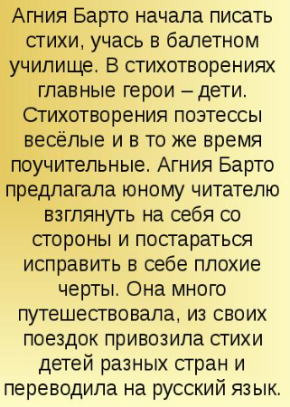
Стихи
Агния Барто

Slide 6
Стихи
Агния Барто

Slide 7
Стихи
Агния Барто

Slide 8
С

Slide 9




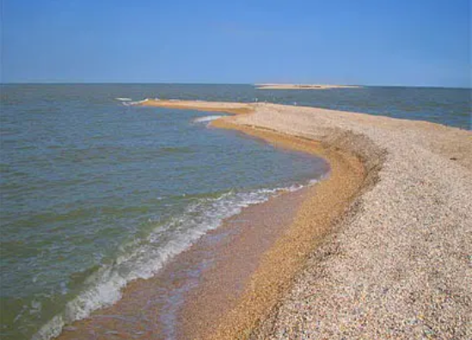
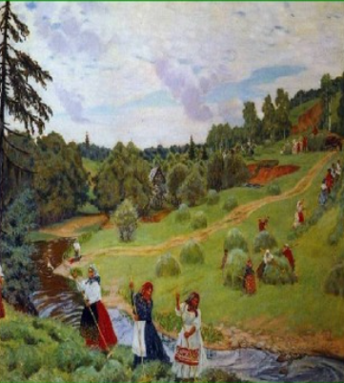
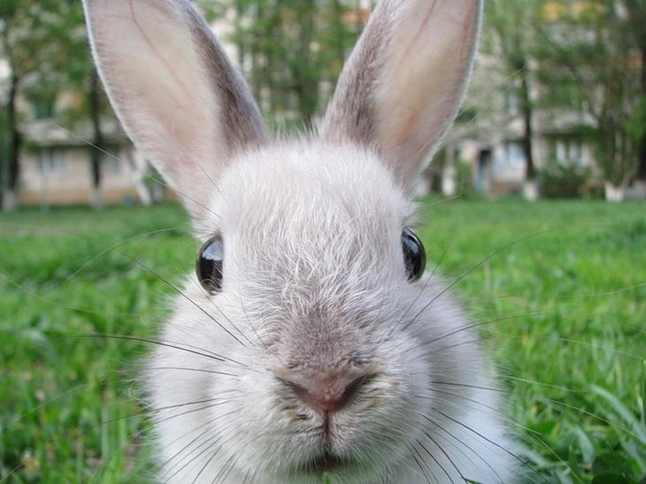
Скороговорки
За песча́ной косо́й лопоу́хий косо́й
пал под о́строй косо́й
косо́й ба́бы с косо́й.

Slide 10
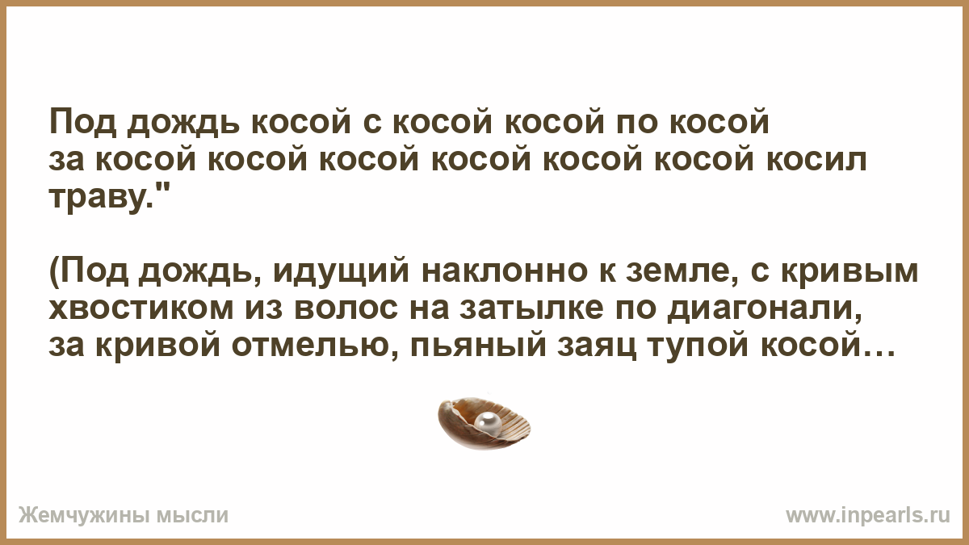
Скороговорки
За песча́ной косо́й лопоу́хий косо́й пал
под о́строй косо́й
косо́й ба́бы с косо́й.

Slide 11
Скороговорки
За песча́ной косо́й лопоу́хий косо́й
пал под о́строй косо́й
косо́й ба́бы с косо́й.

Slide 12
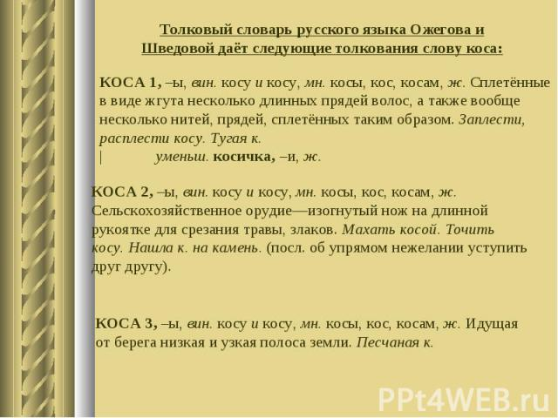
Скороговорки
За песча́ной косо́й лопоу́хий косо́й
палпод о́строй косо́й
косо́й ба́бы с косо́й.

Slide 13
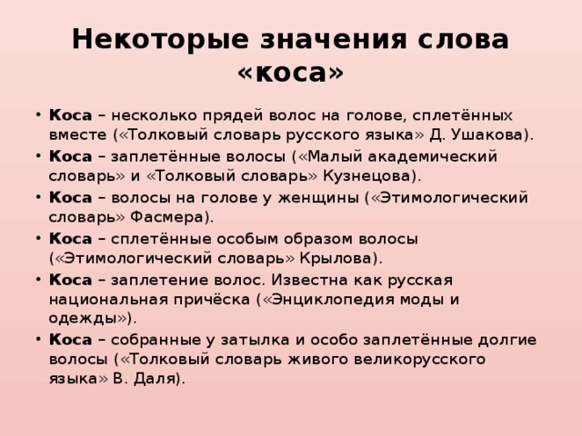
Скороговорки
За песча́ной косо́й лопоу́хий косо́й пал
под о́строй косо́й
косо́й ба́бы с косо́й.

Slide 14
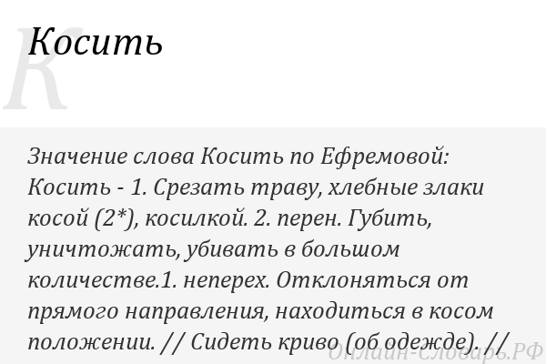
Скороговорки
За песча́ной косо́й лопоу́хий косо́й пал
под о́строй косо́й
косо́й ба́бы с косо́й.

Slide 15
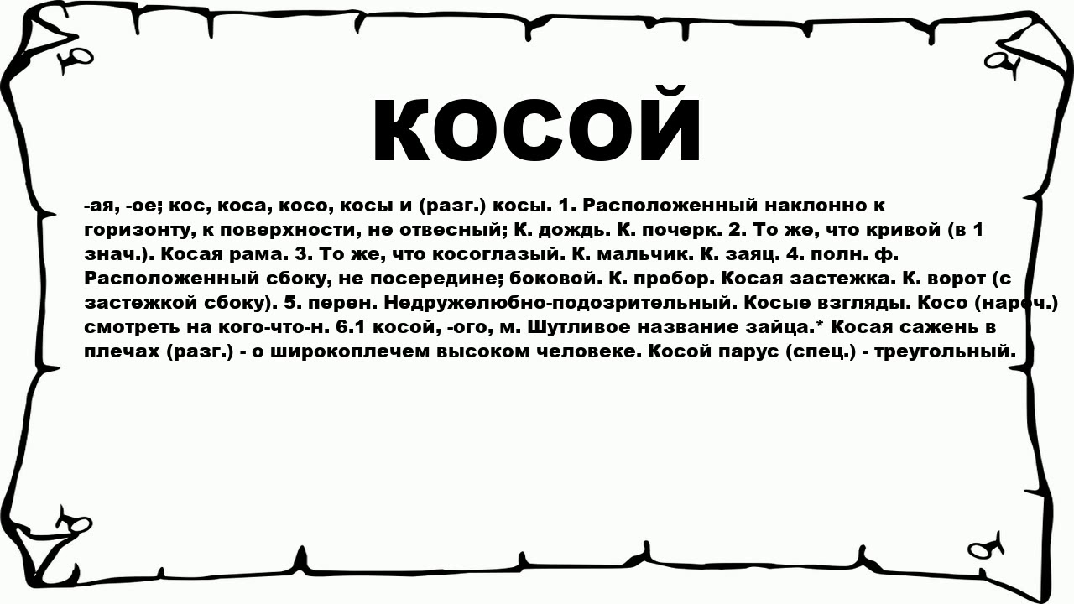
Скороговорки
За песча́ной косо́й лопоу́хий косо́й пал
под о́строй косо́й
косо́й ба́бы с косо́й.

Slide 16
Скороговорки
За песча́ной косо́й лопоу́хий косо́й
пал под о́строй косо́й
косо́й ба́бы с косо́й.

Slide 17
Скороговорки
За песча́ной косо́й лопоу́хий косо́й
пал под о́строй косо́й
косо́й ба́бы с косо́й.
ГДЕ? Место. Косой 1 (Т.П.) = коса — длинная часть суши, которая выдаётся в море/реку/озеро…
Кто? Косой 2 (И.П.) = заяц
Под чем? Косой 3 (Т.П.) = садовый инструмент, которым косят траву
Кого? Чьей? Косой 4 (Р.П.) = тип глаз, тип взгляда…
С чем? Какой? Косой 5 (Т.П.) = заплетённые волосы

Slide 18
1. Что случилось с зайцем?
2. Что было на голове у бабы?
3. Где всё это произошло?

Slide 19
Скороговорки
За песча́ной косо́й лопоу́хий косо́й
пал под о́строй косо́й
косо́й ба́бы с косо́й.
[зъп’ищ’а́нъх’ касо́i лъпау́х’ьх’ касо́i
пал падо́стръх’ касо́i
касо́i ба́бы скасо́i]

Slide 20
Скороговорки
За песча́ной косо́й лопоу́хий косо́й
пал под о́строй косо́й
косо́й ба́бы с косо́й.

Slide 21
Семья.
Отцы и дети.
Взаимоотношения поколений

Slide 22
Домашнее задание на 29 сентября 2025 г.
Выучить наизусть стихотворение Агнии Барто «Резиновая Зина».
2. Прочитать детские сочинения о семье.
3. Рассказать о своей семье.

Slide 23
Семья
1.
Моя семья не очень большая, зато дружная. В моей семье всего четыре человека. Это мама, папа, дедушка и я.
Мой папа – глава семьи. Он достаточно строгий. Папа много работает и очень устаёт. Мой папа – работник банка.
Мама у нас очень нежная и добрая. Она всегда знает, как решить наши проблемы. Мама работает на государственной службе.
Ещё с нами живет дедушка. Он мой самый близкий товарищ. Дедушка уже не работает. Он пенсионер. Мне с ним весело. Дедушка знает очень много интересного.
Члены нашей семьи всегда поддерживают друг друга. Это так прекрасно, когда знаешь, что дома тебя ждут близкие и любящие люди!

Slide 24
Семья
2.
Моя семья состоит из четырёх человек. Это папа, мама, я и мой младший братик. Я считаю, что у нас дружная семья, хотя мы с братиком иногда и ссоримся.
Моего папу зовут Юрий, ему 44 года, он работает программистом. А маму зовут Оксана, она работает главным специалистом. Меня зовут Игнат, мне 8 лет, и я учусь во 2 классе. Моего младшего брата зовут Валера, ему сейчас 5 лет, он ещё ходит в детский сад.
Мы с семьёй очень любим природу и животных. У нас дома есть аквариум с разными рыбками. А ещё мы хотим завести кошку!
Наша мама любит чистоту и порядок, поэтому ругает нас, когда мы играем и разбрасываем игрушки и вещи. Мы помогаем маме, собираем игрушки и вещи, а ещё я протираю тряпкой нашу обувь.
Я хочу, чтобы наша семья была дружной, доброй, чтобы мы реже ссорились и всегда были вместе, и никогда не болели.

Slide 25
Семья
3.
Для меня моя семья самая лучшая. Нас четыре человека — я, мама, папа и братик Ваня. Я учусь в третьем классе, братик ходит в садик, ему всего четыре года.
Наш папа ездит в другой город на работу, потому что в нашем городе нет работы. Когда он приезжает домой, мама устраивает праздничный обед. Она очень хорошо готовит. Я помогаю маме накрывать на стол, Ваня у нас ещё маленький, но он тоже пытается нам помогать. После обеда мы отдыхаем дома, а вечером идём гулять во двор или в парк. Летом ходим на пляж, зимой катаемся на горках. Я люблю те дни, когда вся наша семья в сборе. У нас очень дружная семья.

Slide 26
Семья
4.
У нас большая семья: мама, папа, я и три братика.
Я учусь в первом классе, а братья ходят в садик. Мама пока не работает, а вот папа работает с утра до вечера.
Я дружу со своими братьями и каждый день мы успеваем поиграть во множество интересных игр: и в прятки, и в домик, и даже в дочки-матери. Пока братики маленькие, они, помимо машинок, немного интересуются моими куклами и игрушечными колясками. Я мечтаю еще о сестричке, чтобы играть с ней, но родители пока не хотят осуществить мою мечту.

Slide 27
Семья
5.
Моя семья хорошая. Папа, мама и я. Мама говорит, что у нас большая семья, но все мы живём в разных городах.
Больше всего я люблю бывать у бабушки и дедушки летом, на каникулах. Они живут в деревне в большом доме. На каникулы к ним приезжают все мои братья и сёстры. Их привозят мои дяди и тёти, а потом уезжают. Летом у нас получается большая семья.
А когда я в школе, папа много работает, и мама тоже много работает.
Они говорят, что ходить в школу и хорошо учиться — это тоже работа, моя работа. Я стараюсь и получаю хорошие оценки.
Папа и мама меня любят, а я их тоже люблю.

Slide 28
Семья
6.
Меня зовут Ульяна. Мне исполнилось 14 лет. У меня большая семья: мама, папа, два дедушки, две бабушки, братик, сестричка, дяди, тети и много двоюродных братьев и сестёр.
Мою маму зовут Наташа. Она работает детским врачом. Она очень любит детей и умеет находить с ними общий язык. По субботам и воскресеньям моя мама печёт вкусные пироги и плюшки.
Моего папу зовут Дмитрий. Его профессия инженер, он работает на заводе. Мой папа строгий, но добрый. Папа очень не любит беспорядок, поэтому я стараюсь убирать за собой и помогаю маме поддерживать чистоту в доме.
Мои братик и сестричка еще маленькие, они близняшки. Они ходят в детский сад и очень любят смотреть мультик про свинку Пеппу. Никиту и Арину очень трудно уложить спать вечером.
По выходным мы ездим в гости к бабушке и дедушке. Там наша большая и дружная семья собирается вместе за большим круглым столом за чаем с бабушкиными пирогами.
Я очень люблю свою семью.

Slide 29
Семья
7.
Меня зовут Арина, мне 9 лет, учусь в 4 классе. Я живу в посёлке Урожайном, Московской области. У меня есть папа, мама, старшая сестра и младший брат. Я очень сильно люблю моих родных!
Моего папу зовут Виктор. Он по профессии инженер. Очень добрый, справедливый. Много времени он проводит с нами. Мою маму зовут Ксения. Работает она медсестрой. Она очень добрая, нежная, ласковая, вкусно готовит, любит порядок. Моя старшая сестра Аня учится в 8 классе, мечтает стать учительницей, играет на фортепиано. Младшего брата зовут Витя (в честь папы), ему 5 лет. Он любит футбол.
Мы любим ходить в походы, проводить время на природе. Каждый год на летних каникулах мы отправляемся всей семьёй в летний лагерь, который находится в лесу. Там мы живём в палатках, купаемся в озере, ходим по грибы, готовим еду на костре... Папа учит нас разводить костёр, ставить палатку. А мама рассказывает много историй из своего детства. Это самое лучшее время!
Я очень люблю мою семью и горжусь, что она у меня большая и крепкая!

Slide 30
Семья
8.
Моя семья состоит из четырех человек: папа, мама, мой младший брат Саша и я. Мы живем все вместе в большом доме в квартире на четвертом этаже. У нас очень дружная семья, мы любим друг друга.
Мой папа — архитектор, а мама работает в социальном центре. Также у нас живут кот породы британский, серебристо-серого цвета, и кошка. Она молодая и живет у нас всего год, она абсолютно чёрная. Кота зовут Чарли, а кошку — Черника. Коты часто играют вместе, бегают друг за другом, дерутся, а потом вылизывают ушки друг другу и вместе спят.

Slide 31
Семья
9.
У меня есть семья. Это мама, папа, бабушка, сестра и кошка. Семья — это такие люди, которые живут вместе в одной квартире и все родственники друг другу. Например, мама и папа — это муж и жена. Мы с сестрой их дети. А наша кошка просто живёт с нами, потому что мы её любим. Наша бабушка с нами не живёт, но приходит часто. Когда бабушки нет, то папа называет её «моя драгоценнейшая тёща», а когда бабушка приходит, то папа называет её Вера Викторовна. Бабушка — это мамина мама.
Мой папа — частный предприниматель. У него есть машина «Газель», и он возит на ней мебель. Моя мама — бухгалтер на частной фирме. Бабушка пенсионерка, а сестра ходит в школу, в пятый класс. Мы с ней вместе идём утром до школы. Часто мы все вместе куда-то ходим или едем на папиной «Газели». Летом — на море, а зимой — в кино или просто гулять.
Семья — это хорошо. Всем нужна семья. Без семьи — никак. Это так говорит бабушка. Бабушка очень меня любит и всегда приносит мне или конфеты, или печенье, а ещё даёт деньги. Иногда бабушка спорит с папой, но папа не злится, а просто улыбается и говорит, что «тёща всегда права».
В общем, я люблю свою семью и хочу, чтобы они всегда жили и никогда не старели и не умирали.

Slide 32
Домашнее задание на 29 сентября 2025 г.
Выучить наизусть стихотворение Агнии Барто «Резиновая Зина».
2. Дочитать детские сочинения о семье.
3. Рассказать о своей семье.

Slide 33
Наименование предмета, явления, лица
Имя
Название
Кличка
Прозвище
Слово назва́ние употребляют, когда говорят о неодушевлённых предметах,
а слово и́мя относится к одушевлённым (чаще всего имеют в виду человека, а также домашнего животного).
Кли́чка — имя собственное домашнего животного или
шутливое, насмешливое или конспиративное прозвище человека.
Может образовываться из личного имени человека с уменьшительным или пренебрежительным суффиксом.
Конспиративное прозвище у человека, находящегося в какой-либо тайной организации, в том числе партийная кличка у многих видных членов партийных организаций в период их нелегального существования.
Прозвище человека из преступной среды, может сочетаться с подлинным личным именем. Поскольку преступники нередко известны только по кличкам, картотека кличек является важным вспомогательным средством идентификации и розыска преступника.
Про́звище — … дополнительное имя, данное человеку окружающими людьми в соответствии с его характерной чертой или профессией, сопутствующим его жизни обстоятельством или по какой-либо аналогии.

Slide 34
Наименование предмета, явления, лица
И́мя — (кого) зову́т (как)
Назва́ние — (что) называ́ют/называ́ется (как)
Назва́ть = дать имя или название
!!
Моего брата зовут Александр.
Его назвали так в честь дедушки.
Имя моего брата — Александр.
Имя или
название?
Этот город называется Ярославль.
Его назвали так в честь основателя —
князя Ярослава Мудрого.
Название этого города — Ярославль.
города,
мальчика,
реки,
газеты,
соседа,
кинофильма,
спектакля,
товарища,
подруги,
собаки,
журнала.
.

Slide 35
Наименование предмета, явления, лица
И́мя — (кого) зову́т (как)
Назва́ние — (что) называ́ют/называ́ется (как)
Назва́ть = дать имя или название
!!
Моего брата зовут Александр.
Его назвали так в честь дедушки.
Имя моего брата — Александр.
Имя или
название?
Этот город называется Ярославль.
Его назвали так в честь основателя —
князя Ярослава Мудрого.
Название этого города — Ярославль.
название города,
мальчика,
реки,
газеты,
соседа,
кинофильма,
спектакля,
товарища,
подруги,
собаки,
журнала.
.

Slide 36
Наименование предмета, явления, лица
И́мя — (кого) зову́т (как)
Назва́ние — (что) называ́ют/называ́ется (как)
Назва́ть = дать имя или название
!!
Моего брата зовут Александр.
Его назвали так в честь дедушки.
Имя моего брата — Александр.
Имя или
название?
Этот город называется Ярославль.
Его назвали так в честь основателя —
князя Ярослава Мудрого.
Название этого города — Ярославль.
название города,
имя мальчика,
реки,
газеты,
соседа,
кинофильма,
спектакля,
товарища,
подруги,
собаки,
журнала.
.

Slide 37
Наименование предмета, явления, лица
И́мя — (кого) зову́т (как)
Назва́ние — (что) называ́ют/называ́ется (как)
Назва́ть = дать имя или название
!!
Моего брата зовут Александр.
Его назвали так в честь дедушки.
Имя моего брата — Александр.
Имя или
название?
Этот город называется Ярославль.
Его назвали так в честь основателя —
князя Ярослава Мудрого.
Название этого города — Ярославль.
название города,
имя мальчика,
название реки,
газеты,
соседа,
кинофильма,
спектакля,
товарища,
подруги,
собаки,
журнала.
.

Slide 38
Наименование предмета, явления, лица
И́мя — (кого) зову́т (как)
Назва́ние — (что) называ́ют/называ́ется (как)
Назва́ть = дать имя или название
!!
Моего брата зовут Александр.
Его назвали так в честь дедушки.
Имя моего брата — Александр.
Имя или
название?
Этот город называется Ярославль.
Его назвали так в честь основателя —
князя Ярослава Мудрого.
Название этого города — Ярославль.
название города,
имя мальчика,
название реки,
название газеты,
соседа,
кинофильма,
спектакля,
товарища,
подруги,
собаки,
журнала.
.

Slide 39
Наименование предмета, явления, лица
И́мя — (кого) зову́т (как)
Назва́ние — (что) называ́ют/называ́ется (как)
Назва́ть = дать имя или название
!!
Моего брата зовут Александр.
Его назвали так в честь дедушки.
Имя моего брата — Александр.
Имя или
название?
Этот город называется Ярославль.
Его назвали так в честь основателя —
князя Ярослава Мудрого.
Название этого города — Ярославль.
название города,
имя мальчика,
название реки,
название газеты,
имя соседа,
кинофильма,
спектакля,
товарища,
подруги,
собаки,
журнала.
.

Slide 40
Наименование предмета, явления, лица
И́мя — (кого) зову́т (как)
Назва́ние — (что) называ́ют/называ́ется (как)
Назва́ть = дать имя или название
!!
Моего брата зовут Александр.
Его назвали так в честь дедушки.
Имя моего брата — Александр.
Имя или
название?
Этот город называется Ярославль.
Его назвали так в честь основателя —
князя Ярослава Мудрого.
Название этого города — Ярославль.
название города,
имя мальчика,
название реки,
название газеты,
имя соседа,
название кинофильма,
спектакля,
товарища,
подруги,
собаки,
журнала.
.

Slide 41
Наименование предмета, явления, лица
И́мя — (кого) зову́т (как)
Назва́ние — (что) называ́ют/называ́ется (как)
Назва́ть = дать имя или название
!!
Моего брата зовут Александр.
Его назвали так в честь дедушки.
Имя моего брата — Александр.
Имя или
название?
Этот город называется Ярославль.
Его назвали так в честь основателя —
князя Ярослава Мудрого.
Название этого города — Ярославль.
название города,
имя мальчика,
название реки,
название газеты,
имя соседа,
название кинофильма,
название спектакля,
товарища,
подруги,
собаки,
журнала.
.

Slide 42
Наименование предмета, явления, лица
И́мя — (кого) зову́т (как)
Назва́ние — (что) называ́ют/называ́ется (как)
Назва́ть = дать имя или название
!!
Моего брата зовут Александр.
Его назвали так в честь дедушки.
Имя моего брата — Александр.
Имя или
название?
Этот город называется Ярославль.
Его назвали так в честь основателя —
князя Ярослава Мудрого.
Название этого города — Ярославль.
название города,
имя мальчика,
название реки,
название газеты,
имя соседа,
название кинофильма,
название спектакля,
имя товарища,
подруги,
собаки,
журнала.
.

Slide 43
Наименование предмета, явления, лица
И́мя — (кого) зову́т (как)
Назва́ние — (что) называ́ют/называ́ется (как)
Назва́ть = дать имя или название
!!
Моего брата зовут Александр.
Его назвали так в честь дедушки.
Имя моего брата — Александр.
Имя или
название?
Этот город называется Ярославль.
Его назвали так в честь основателя —
князя Ярослава Мудрого.
Название этого города — Ярославль.
название города,
имя мальчика,
название реки,
название газеты,
имя соседа,
название кинофильма,
название спектакля,
имя товарища,
имя подруги,
собаки,
журнала.
.

Slide 44
Наименование предмета, явления, лица
И́мя — (кого) зову́т (как)
Назва́ние — (что) называ́ют/называ́ется (как)
Назва́ть = дать имя или название
!!
Моего брата зовут Александр.
Его назвали так в честь дедушки.
Имя моего брата — Александр.
Имя или
название?
Этот город называется Ярославль.
Его назвали так в честь основателя —
князя Ярослава Мудрого.
Название этого города — Ярославль.
название города,
имя мальчика,
название реки,
название газеты,
имя соседа,
название кинофильма,
название спектакля,
имя товарища,
имя подруги,
имя собаки,
журнала.
.

Slide 45
Наименование предмета, явления, лица
И́мя — (кого) зову́т (как)
Назва́ние — (что) называ́ют/называ́ется (как)
Назва́ть = дать имя или название
!!
Моего брата зовут Александр.
Его назвали так в честь дедушки.
Имя моего брата — Александр.
Имя или
название?
Этот город называется Ярославль.
Его назвали так в честь основателя —
князя Ярослава Мудрого.
Название этого города — Ярославль.
название города,
имя мальчика,
название реки,
название газеты,
имя соседа,
название кинофильма,
название спектакля,
имя товарища,
имя подруги,
имя собаки,
название журнала.
.

Slide 46
Семья
И́мя, о́тчество, фами́лия
Чле́ны семьи́
Ро́дственник, ро́дственница, ро́дственники

Slide 47
Семья
И́мя, о́тчество, фами́лия
Меня зовут Елизавета Викторовна Гусева. Елизавета — это моё имя, Викторовна — это моё отчество, а Гусева — это моя фамилия.

Slide 48
Семья
И́мя, о́тчество, фами́лия
Близкие люди: родители, брат, его жена, мои тёти и друзья — обращаются ко мне по краткому имени: Лиза. Они зовут меня Лизой.

Slide 49
Семья
И́мя, о́тчество, фами́лия
Мои студенты обращаются ко мне по имени и отчеству: Елизавета Викторовна.

Slide 50
Семья
И́мя, о́тчество, фами́лия
В официальных организациях и официальных списках используется моя фамилия и полное имя с отчеством: Гусева Елизавета Викторовна.

Slide 51
Семья
И́мя, о́тчество, фами́лия
Как вас зовут? Как тебя зовут?

Slide 52
Семья
И́мя, о́тчество, фами́лия
Как вас зовут? Как тебя зовут?
В вашей культуре используется отчество?

Slide 53
Семья
И́мя, о́тчество, фами́лия
Как вас зовут? Как тебя зовут?
В вашей культуре используется отчество?
Из каких частей состоит имя в вашей культуре?

Slide 54
Семья
Чле́ны семьи́
Моя семья состоит из трёх человек: мамы, папы и меня.

Slide 55
Семья
Чле́ны семьи́
Моя семья состоит из трёх человек: мамы, папы и меня.
Еще мы считаем членами нашей семьи наших животных: собаку и 4-х кошек.

Slide 56
Семья
Чле́ны семьи́
Сколько человек в вашей семье?

Slide 57
Семья
Чле́ны семьи́
Сколько человек в вашей семье?
Перечислите членов вашей семьи.

Slide 58
Семья
Ро́дственник, ро́дственница, ро́дственники
У меня очень много родственников.

Slide 59
Семья
Ро́дственник, ро́дственница, ро́дственники
У меня очень много родственников.
Во-первых, у меня есть старший брат.

Slide 60
Семья
Ро́дственник, ро́дственница, ро́дственники
У меня очень много родственников.
Во-первых, у меня есть старший брат. У него есть жена и двое детей — это мои племянники.

Slide 61
Семья
Ро́дственник, ро́дственница, ро́дственники
Во-вторых, и у моей мамы, и у моего папы есть сёстры. Это мои тёти.

Slide 62
Семья
Ро́дственник, ро́дственница, ро́дственники
Во-вторых, и у моей мамы, и у моего папы есть сёстры. Это мои тёти.
У одной тёти двое детей: сын и дочь — это мои двоюродный брат и двоюродная сестра.

Slide 63
Семья
Ро́дственник, ро́дственница, ро́дственники
У них тоже есть семьи и дети. Их дети — мои племянники. А дети моих племянников, внуки моих двоюродных брата и сестры, — мои внучатые племянники.

Slide 64
Семья
Ро́дственник, ро́дственница, ро́дственники
У вас много родственников?

Slide 65
Семья
Ма́льчик, ю́ноша, молодо́й челове́к, па́рень, мужчи́на, пожило́й мужчи́на, ста́рый мужчина, стари́к;
па́па, оте́ц, му́ж, дя́дя, де́душка, сы́н,
бра́т, родно́й бра́т, двою́родный бра́т,
вну́к, племя́нник.

Slide 66
Семья
Де́вочка, де́вушка,
же́нщина, пожила́я же́нщина,
ста́рая же́нщина, стару́ха;
ма́ма, мать, жена́, тётя, ба́бушка, дочь, сестра́, родна́я сестра́, двою́родная сестра́, вну́чка, племя́нница.

Slide 67
Семья
Люди: молодые люди (молодёжь), пожилые люди, старые люди (старики).
Дети (ребёнок — сын, дочь/дочка),
родители (отец/папа, мать/мама),
внуки (внук, внучка),
племянники (племянник, племянница).

Slide 68
Семья
Дошко́льник, дошко́льница, дошко́льники.
Шко́льник, шко́льница, шко́льники.
Домохозя́йка.
Пенсионе́р, пенсионе́рка, пенсионе́ры (на пе́нсии).

Slide 69
Семья
Сва́дьба, сва́дебное путеше́ствие.
Помо́лвка, венча́ние (в це́ркви).
Жени́х, неве́ста;
му́ж, жена́. Му́ж и жена́ — одна́ сатана́.
Супру́ги: жена́ — супру́га, му́ж — супру́г.
Разво́д, разведены́ (он разведён, она разведена́), в разво́де, разводи́ться/развести́сь.
Бы́вшая жена, бы́вший муж, бы́вшие супруги.

Slide 70
Семья
Взро́слый, счастли́вый, дру́жный, самостоя́тельный, замеча́тельный, чуде́сный...

Slide 71
Семья
Рождаться, родиться
Умирать, умереть
Жив (-а, -ы) — Моя бабушка жива.
Называть, назвать (кого? как?)
— Его назвали Андреем.
Обращаться, обратиться (к кому? как?)
— Он обращается к ней по имени-отчеству.

Slide 72
Семья
Влюбляться, влюбиться (в кого?) — Катя влюбилась в Сергея.
Выходить замуж, выйти замуж (за кого?)
— Анна вышла замуж за Олега.
Быть замужем (за кем?) — Вера замужем за Петром два года.
Жениться (на ком?) — Олег вчера женился на Анне.
Женат — Пётр женат на Вере два года.
Женаты — Пётр и Вера женаты два года.
Пожениться — Олег и Анна вчера поженились.

Slide 73
Семья
Разводиться, развестись (с кем?) — Ольга вчера развелась с Сашей.
Разведён (-а, -ы) (с кем?) — Надя давно разведена с Иваном.
Выходить на пенсию, выйти на пенсию
— Моя тётя вышла на пенсию.
Быть на пенсии — Моя тётя два года на пенсии.
Воспитывать, воспитать (кого?) — Меня воспитывала бабушка.
Зарабатывать, заработать (как?) — Мой папа хорошо зарабатывает.

Slide 74
Семья
Кого? звать как? — Меня зовут Наташа.
Называть/назвать кого? в честь кого? как?
— Его назвали Андреем в честь дедушки.
Кому сколько лет? — Мне двадцать лет.
Похож (-а, -и) на кого? чем? — Мой брат похож на папу глазами.
Похож на кого? как две капли воды.
Весь (вся) в отца.
Потерять голову.
Влюбиться с первого взгляда.
Жить за кем? как за каменной стеной.

Slide 75
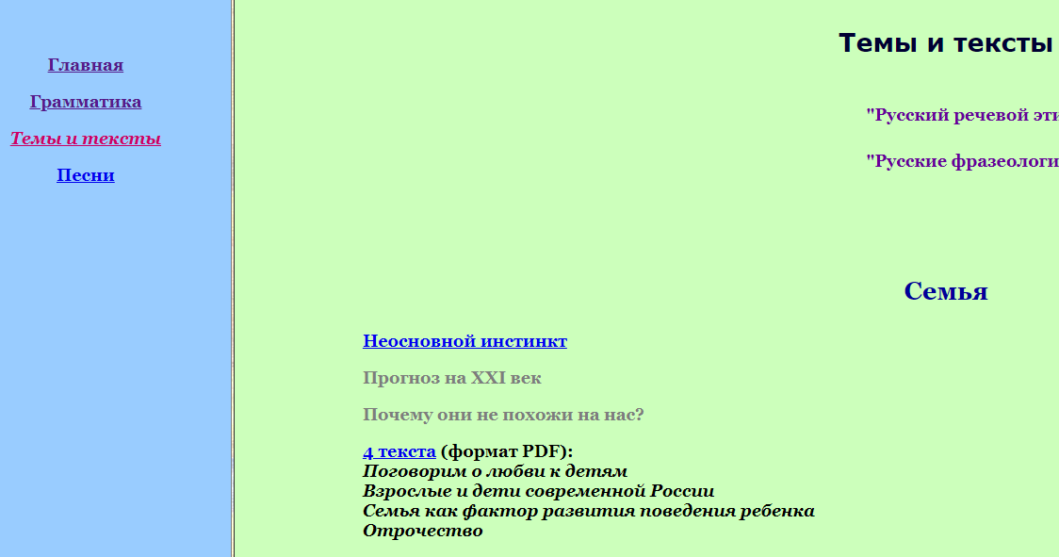
Тема «Семья»
Тексты по теме "Семья" на странице Темы и тексты

Slide 76
«Поговорим о любви к детям» (тема «Семья»)
О чём этот текст, какова его основная тема, проблема?
Будьте готовы обсудить текст, ответить на вопросы, высказать мнение о нем.

Slide 77
«Поговорим о любви к детям» (тема «Семья»)
Тема нынешней беседы дипломированного психолога Татьяны Розиной (тел. 022 03 \ 924 2010) с читателями стара, как мир, но, как известно, проблема отцов и детей никогда не потеряет свою актуальность. Особенно важно сохранить добрые родственные отношения родителей с детьми в нашей нынешней жизни. Ведь дети адаптируются быстрее, чем их папы и мамы. О том, как построить отношения родителей и детей, чтобы избежать конфликтов, рассказывает г-жа Розина.

Slide 78
«Поговорим о любви к детям»
Мы все любим наших детей! Из всех проявлений любви я выбрала сегодня лишь одно — любовь к нашим детям. Казалось бы, о чём тут говорить — мы все любим своих детей. Да и как может быть иначе?! Но почему же тогда во многих наших семьях слышишь крики, ругань, а порой и плачь детей? Как такое может случиться? Почему, при всей нашей любви к детям, мы так часто ссоримся с ними? Почему мы так часто жалуемся на непонимание между нами и нашими детьми? Почему нередко дети раздражают и даже мешают нам? С каждым конфликтом, с каждой ссорой наши дети, хоть и на немного, отдаляются от нас. И вдруг мы спохватываемся — сын давно не навещал, дочь звонит только по праздникам...

Slide 79
ЧТО? любовь ← любить ЧТО ДЕЛАТЬ?
крики ← кричать
ругань ← ругать(ся)
плачь ← плакать
ссора ← ссориться
жалоба ← жаловаться
непонимание ← не понимать
раздражение ← раздражать
отдаление ← отдаляться

Slide 80
«Поговорим о любви к детям»
Виновником конфликта "отцы и дети" являются родители. Возьмусь утверждать, хотя знаю, что многие со мною не согласятся, но в том, что так происходит, можно винить только себя самих. Только родители виноваты в том, что ребёнок их не уважает, не слушается, дерзит; в том, что старается оторваться от своих "предков".
Чтобы аргументировать свою позицию, предлагаю вспомнить об отношении к родителям маленьких детей, т. е. тех, кто не достиг ещё десяти, даже двенадцати лет. В этом возрасте практически все дети не просто любят, они обожают своих родителей, причём независимо от того, как родители себя ведут по отношению к ним.

Slide 81
«Поговорим о любви к детям»
Не будем отрицать, что порой мы бываем несправедливы к нашим детям. Они некстати пристают с вопросами, а у нас болит голова. Они капризничают и требуют внимания, а мы спешим на работу. Они бывают непоседливы и шумны, когда мы отдыхаем. У нас не хватает времени, сил или терпения. Порой нам проще крикнуть или наказать ребёнка, чем терпеливо ему что-то объяснить. Ребёнок плачет, расстраивается, но, успокоившись, тут же забывает о своей обиде. Он снова любит и верит нам.

Slide 82
«Поговорим о любви к детям»
Известны куда более ужасные случаи, когда мать-алкоголичка не заботится о своём ребёнке, бьёт его, не кормит, а он рыдает, когда его пытаются забрать у матери и отдать в детский дом. Ребёнку нужна любая мама. Она кажется ему самой лучшей и любимой. Вспомните горячие споры между детьми, стоит задеть тему, чья мама лучше. Маленькие дети любят нас. Любят просто так. Любят потому, что мы их родители.

Slide 83
«Поговорим о любви к детям»
Почему так происходит? Да потому, что маленькие дети ещё не видят той несправедливости, которая совершается в момент наших срывов. В этом возрасте их любовь к нам непоколебима. Но наступает время, когда ребёнок начинает задумываться над тем, что родители поступили с ним несправедливо. В этот период и наступает первый стресс, первая трещина в отношениях между родителями и детьми.

Slide 84
«Поговорим о любви к детям»
Следует обратить внимание на два момента в отношениях родителей и детей, из-за которых мы становимся уже не самыми лучшими и самыми необходимыми для них. Первый — это наше повседневное неуважительное отношение к детям. Мы привыкли к тому, что они обязаны нас слушаться. Для этого достаточно сделать им замечание, а если это не поможет, то повысить голос или наказать. Когда ребёнок был маленьким, этого было достаточно — мы прикрикнули на малыша, мешавшего смотреть интересную передачу, он всплакнул, а потом успокоился и тут же забыл об обиде. Сейчас, когда ему четырнадцать, всё не так просто. Он не понимает, почему к нему не могут сейчас прийти друзья. Или почему он не может сидеть за компьютером до часу ночи. Конечно, в этой ситуации окрик уже не действует.

Slide 85
«Поговорим о любви к детям»
Но мы продолжаем вести себя так же, как и раньше — он же ребёнок! И вообще, я устал(а) на работе, кручусь как белка в колесе и всё ради него же! Пусть сидит тихо в своей комнате и радуется, что у него есть и отдельная комната, и компьютер. А он неблагодарный чего-то требует, да ещё дуется... Такие мелкие и крупные происшествия происходят в семье ежедневно. Мы их практически не замечаем. У детей же они накапливаются в подсознании, словно снежный ком. Конфликт разрастается и может привести к очень тяжёлым последствиям. А мы даже не задумываемся об этом. Мы же любим своего ребёнка! Он накормлен, одет, получает всё, что нужно для жизни.

Slide 86
«Поговорим о любви к детям»
К этим же ежедневным «непониманиям» относятся всяческие запреты. Как часто мы запрещаем — не пойдёшь в гости так поздно, нельзя на концерт, потому что там опасно, не поедешь в горы, можешь разбиться и т. д. С одной стороны, мы оберегаем своего ребёнка, желая ему добра. Но, с другой стороны, заботимся-то мы прежде всего о себе, о своём спокойствии. Вспомните себя, как вам в пятнадцать лет хотелось потанцевать! Как вам хотелось пойти в поход! Сколько приносит всё это радости! Когда всё это делать, если не сейчас?! Да, безопаснее сидеть дома. Только выход ли это?! Ребёнок страдает от того, что его во всём ограничивают. Увы, взаимопонимания в ваши отношения с ребёнком такая методика не прибавит. Более того, нередки случаи, когда дети, которых держали в строгости, стараются как можно скорее вырваться из-под родительского крыла на волю. А при этом, как известно, они могут натворить немало бед...

Slide 87
«Поговорим о любви к детям»
Ни один запрет не привёл ещё к нужному результату. Если мать категорически запрещает курить и грозит побоями за найденные сигареты, то можете быть уверены, что ребёнок наверняка будет курить.
А теперь хочу обратить ваше внимание ещё на один важный момент. Как часто мы ругаем своего ребёнка вместо того, чтобы пожалеть или заступиться за него. Ну, например, ваш маленький сын увлечён футболом. Он приходит после тренировок в грязной, а то и порванной майке. Естественно, что вы этим недовольны, а однажды, когда нервы уже не выдерживают, устраиваете скандал. Как часто подобная ситуация разыгрывается в наших семьях. А ведь тут нужно проявить любовь к сыну и похвалить его — какой он молодец, сумел забить сопернику гол или же спас свои ворота! Ведь для сына важно именно это, а не какая-то майка. Вспомните, что перед вами ваш любимый сын, а не уличный хулиган.

Slide 88
«Поговорим о любви к детям»
Как часто мы вместо того, чтобы пожалеть ребёнка, упавшего с качелей, ругаем его: «Сколько раз я тебе говорила, не катайся на этих лодочках, они опасны. Не слушался, получай по заслугам!» Да как же так можно — ему же больно, он и сам уже понял, что зря ослушался вас.
Вот случай, о котором совсем недавно рассказала мне одна девочка. Она была в лагере вместе с другими подростками. Жили они в молодёжном общежитии, комнаты в котором не запирались. Так вот, кто-то украл во всех комнатах всё, что лежало на столах и тумбочках.

Slide 89
«Поговорим о любви к детям»
У каждого второго пропал мобильный телефон, магнитофон, мелкие деньги. Все были расстроены, многие плакали. Но, как оказалось, плакали больше не из-за пропавших вещей, а страшась родительского гнева. Удивительно и то, что почти все родители повели себя одинаково — вместо того, чтобы успокоить расстроившегося ребёнка, родители ругали его за неаккуратность, за то, что вещи были брошены на столе и т. д. Конечно, стоит об этом поговорить с ребёнком, но может лучше это было сделать после его возвращения. Такой реакцией родители сами отдаляют себя от своих детей. Дети перестают делиться с родителями своими проблемами, зная, что их не поймут. Иногда прибегают к лжи, извращая ситуацию во избежание упрёков или наказания.

Slide 90
«Поговорим о любви к детям»
А ведь можно было повести себя иначе — сказать, что ничего страшного в пропаже телефона нет, что всякое бывает в жизни. Главное, чтобы каникулы у сына или дочки прошли весело и интересно. Потом уже дома можно объяснить, что пока купить новый хенди вы не сможете (и это не наказание!) — просто не позволяют материальные возможности. Ребёнку, поверьте, будет куда обиднее за допущенную небрежность и в следующий раз он будет внимательнее. Но, главное, у него не останется обиды и страха. Ребёнок знает, что вы любите его!

Slide 91
«Поговорим о любви к детям»
А сколько проблем происходит в школе, когда учителя жалуются на вашего ребёнка. Учитель сообщает, что ваш ребёнок опаздывает, не делает домашние задания или грубит. Понимаю, как тяжело это слушать родителям. Многие после такой беседы спешат домой с обвинениями и угрозами. А ведь по большому счёту в опозданиях или плохом поведении ребёнка в основном виноваты опять-таки сами родители. И конечно же, не надо тушеваться перед учителем. Заступитесь за своего сына или дочь, скажите, что он по натуре — "сова" и ему тяжело вставать по утрам. Пообещайте это уладить, убедите учителя в необходимости снисхождения к вашему ребёнку.

Slide 92
«Поговорим о любви к детям»
А дома спокойно скажите, что вы хорошо помните, как было тяжело вставать зимним утром в школу, но всё же опаздывать некрасиво и нужно постараться... Скажите также, что вам было очень неприятно выслушивать упрёки от учителя. Тем более, ещё и потому, что учитель — человек хороший. Вариантов такого разговора множество. Ваш ребёнок будет вами доволен, он будет знать, что родители его любят и понимают. И постарается не подвести вас.

Slide 93
Подведём итоги. Что же нужно делать, чтобы у нас с детьми были хорошие отношения? Ответ прост — вашим детям нужна ваши любовь и понимание! Поверьте, им порой не так важна лишняя тряпка, как разговор с вами. И начинать эти разговоры нужно достаточно рано, когда ребёнок ещё готов вас слушать. Некоторые родители жалуются — ребёнок вышел из-под контроля, не хочет слушать, не хочет ничего понимать. Это свидетельствует только об одном — говорить с ним вы начали слишком поздно. Конфликт уже возник, отношения дали трещину. Ребёнок стал взрослым, а понимать вас не научился.

Slide 94
«Поговорим о любви к детям»
Любите своих детей каждый день, каждую минуту. Радуйтесь успехам в школе, в спорте, радуйтесь каждой мелочи, которая дорога ребёнку. Интересуйтесь всем, что с ним происходит. Любите так, чтобы ребёнок постоянно ощущал вашу любовь!

Slide 95
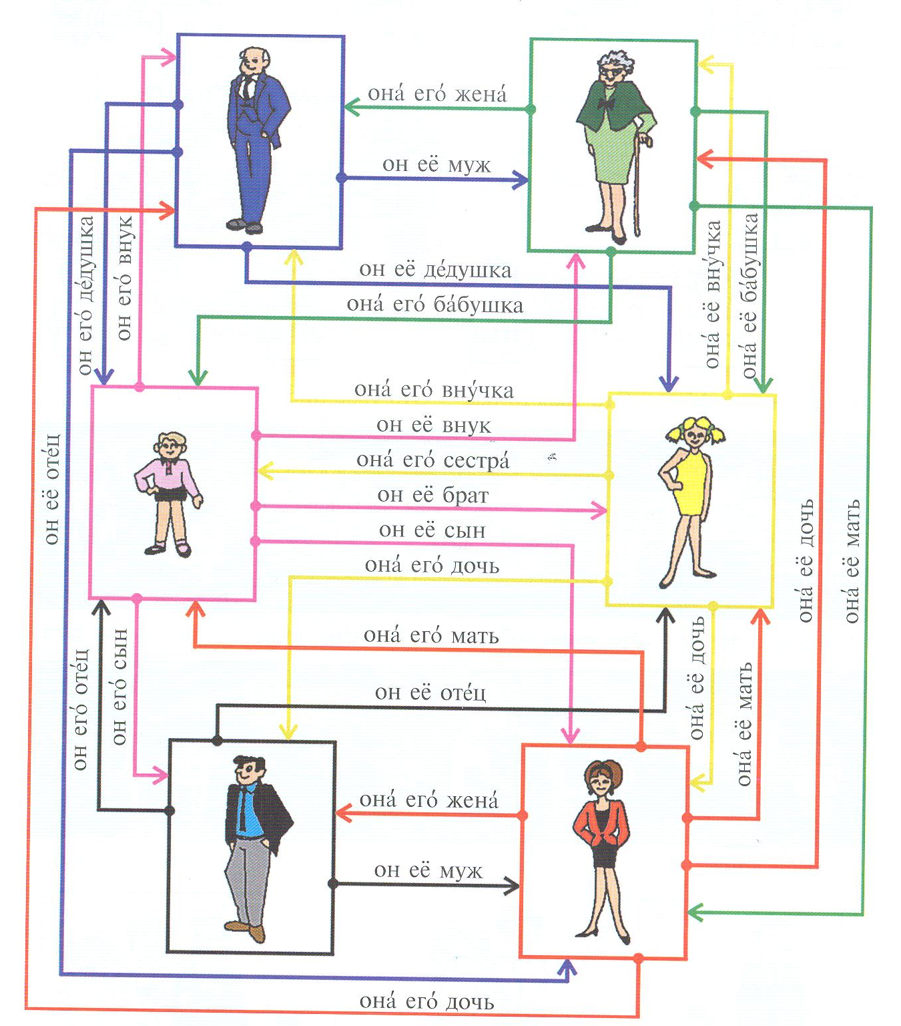
Семья
Женщина в зелёном платье — (мужчина в синем костюме); — (девочка); — (женщина в красном пиджаке); — (мужчина в чёрном пиджаке).
Мужчина в синем костюме — (девочка); — (женщина в красном пиджаке); — (мужчина в чёрном пиджаке).
Мужчина в чёрном пиджаке— (женщина в красном пиджаке); — (мальчик); — (женщина в зелёном платье).
Мальчик — (женщина в зелёном платье); — (девочка); — (женщина в красном пиджаке); — (мужчина в чёрном пиджаке).
Девочка — (мальчик); — (женщина в зелёном платье); — (мужчина в синем костюме).

Slide 96
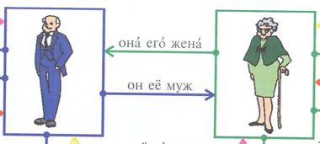

Домашнее задание на 3 октября 2025 г.
Выучить наизусть скороговорку «За песчаной косой».
Прочитать текст «Поговорим о любви к детям». Подготовиться к тесту по содержанию текста.
3. По схеме составить предложения кто есть кто по отношению к указанным в скобках (женщина в зеленом платье — это жена мужчины в синем костюме…).

